Slide 1
Kleidung und Mode (GESELLSCHAFT)
Digitální učební materiál byl vytvořen v rámci projektu
Inovace a zkvalitnění výuky na Slovanském gymnáziu
CZ.1.07/1.5.00/34.1088

Slide 2
KLEIDUNG UND MODE (GESELLSCHAFT)

Slide 3
Fast alle Leute interessieren sich für Mode. Natürlich vor allem die Frauen.
Für die verschiedenen Gelegenheiten ziehen sich die Leute anders an. Am besten wollen sie in der Gesellschaft aussehen.
Also was tragen die Männer und die Frauen in der Gesellschaft?
Führen Sie Konversation, beschreiben Sie die Bilder und die einzelnen Kleiderstücke, arbeiten Sie mit dem Wörterbuch!

Slide 4
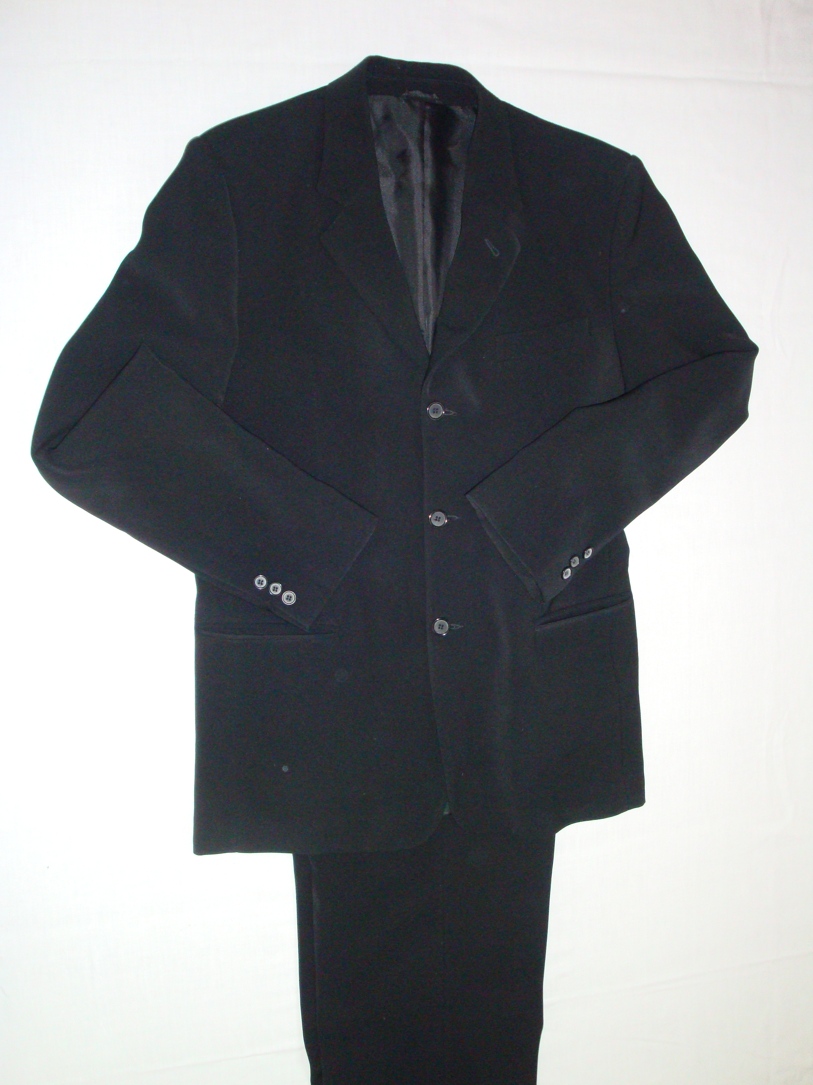
Zu den festlichen, gesellschaftlichen Gelegenheiten gehören zum Beispiel ein Theaterbesuch oder ein Ball.
Die Männer ziehen sich für diese Gelegenheit einen Anzug an. Der Anzug besteht aus der Hose und aus dem Sakko.
Dieser Anzug ist schwarz, aber die Anzüge können auch in anderen Farben sein, zum Beispiel in Grau, Braun, Dunkelblau, sehr oft sind sie auch gestreift.

Slide 5
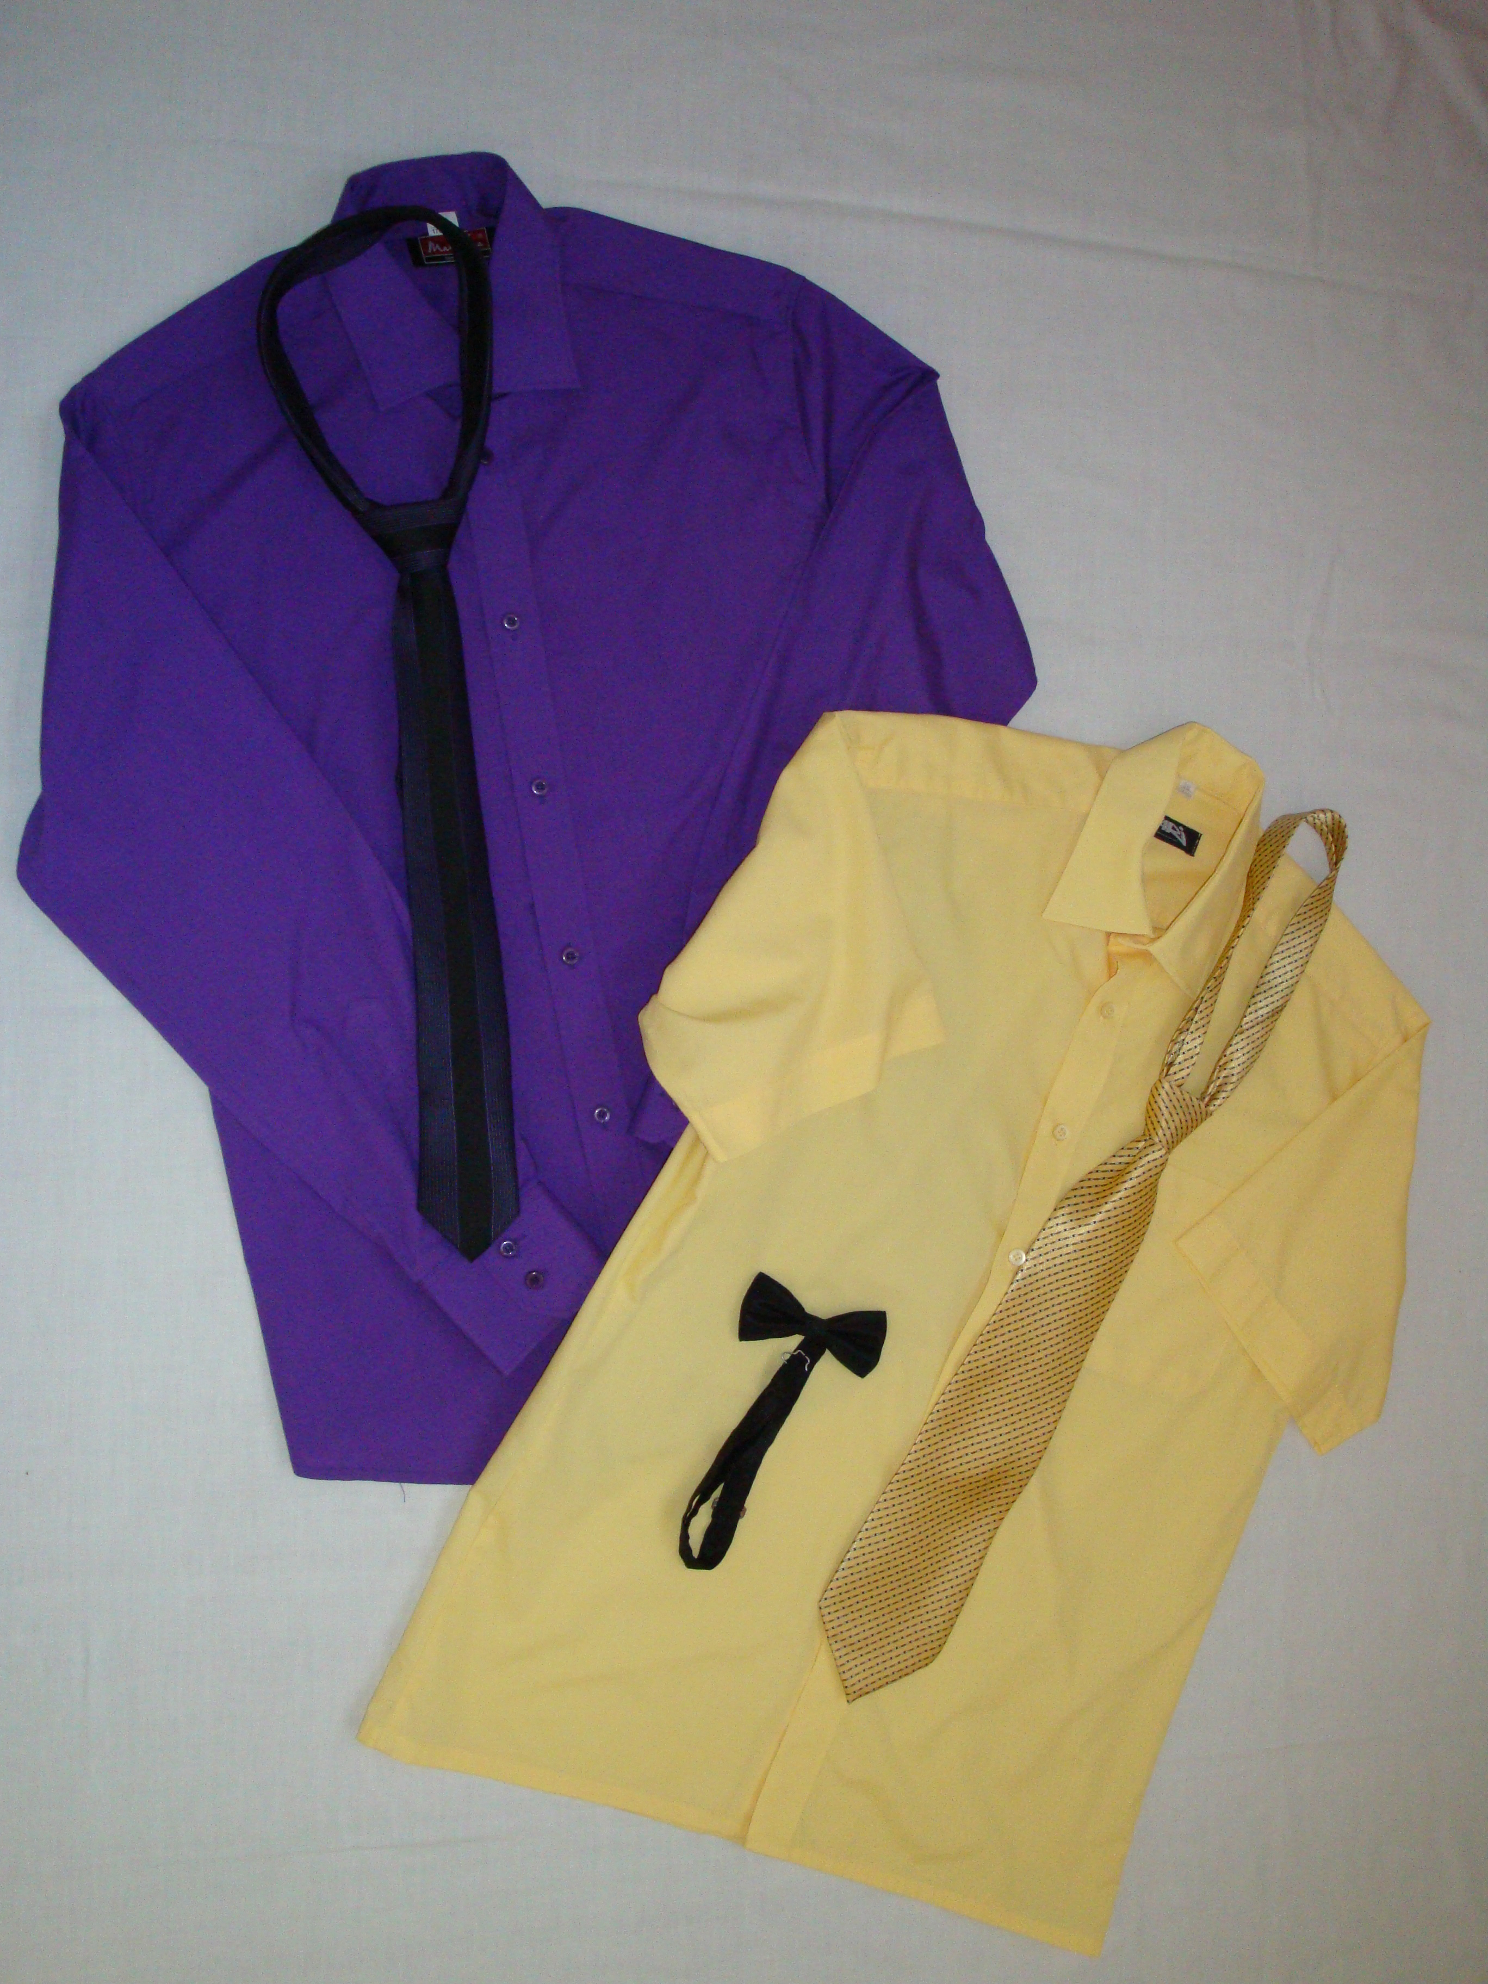
Zum Anzug tragen die Männer ein Hemd und eine Krawatte oder eine Fliege.
Das eine Hemd ist in Violett und hat lange Ärmel. Es ist aus einem feinen Material genäht.
Dazu passt gut diese Krawatte – sie ist dunkelviolett mit dem schwarzen Muster.
Das andere Hemd ist in Gelb und hat kurze Ärmel. Dazu hat man eine passende Krawatte in Dunkelgelb, aber auch die schwarze Fliege ist mit diesem Hemd elegant.

Slide 6
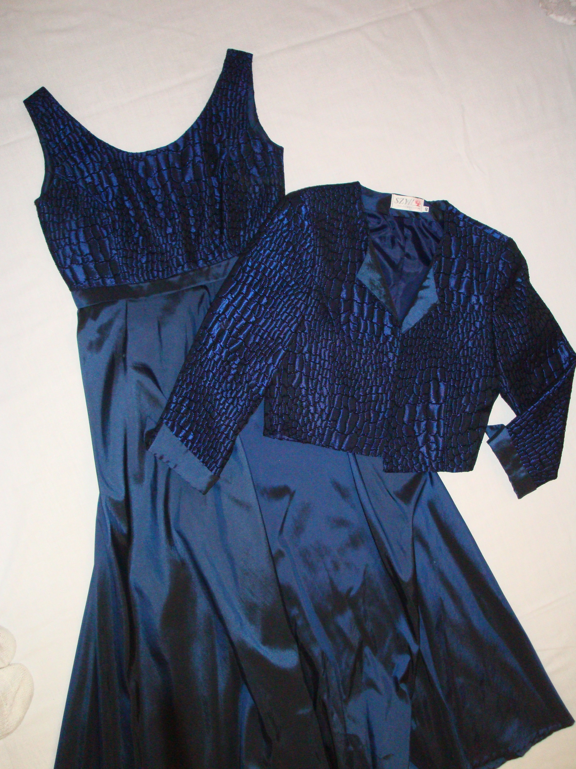
Auf diesem Bild sehen wir schönes Ballkleid für die Damen.
Das Kleid ist lang, weit und hat schöne stahlblaue Farbe. Der obere Teil ist aus dem gemusterten Stoff genäht, ist ärmellos, mit großem Ausschnitt.
Zum Kleid gehört noch der gesellschaftliche Bolero mit den langen Ärmeln .

Slide 7
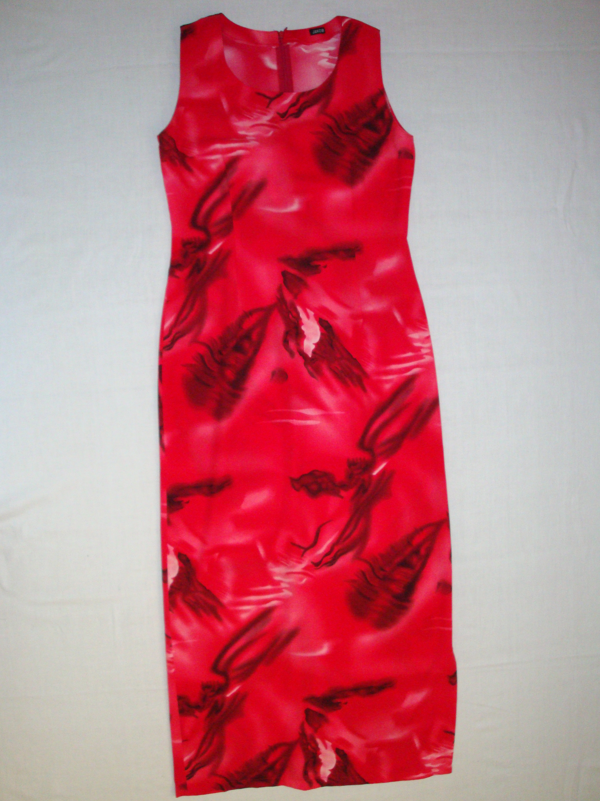
Das andere Kleid ist auch lang und ärmellos, aber eng. Es ist sehr elegant, die Grundfarbe ist Rot, das Kleid ist interessant dank dem schwarzen und weißen Muster.

Slide 8
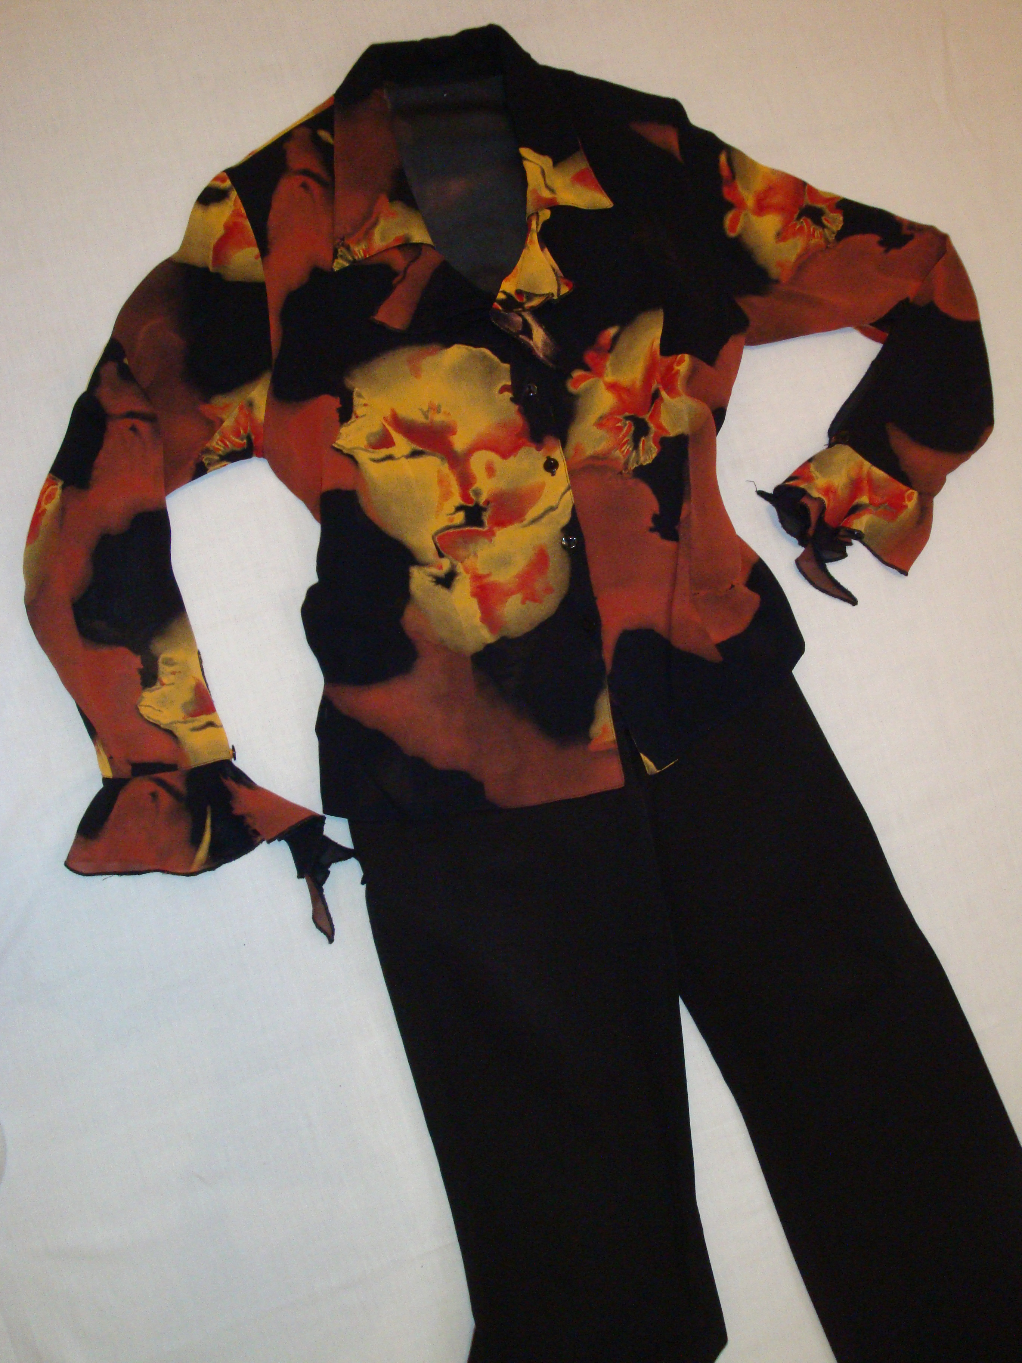
Wenn man ins Theater geht, muss man sich nicht immer nur Abendkleid anziehen. Die Frauen können auch schwarze Hose nehmen und dazu eine festliche Bluse. Diese ist sehr schön gemustert und gefärbt, auf den Ärmeln und in der Ausschnitt ist sie mit den Volants verziert.

Slide 9
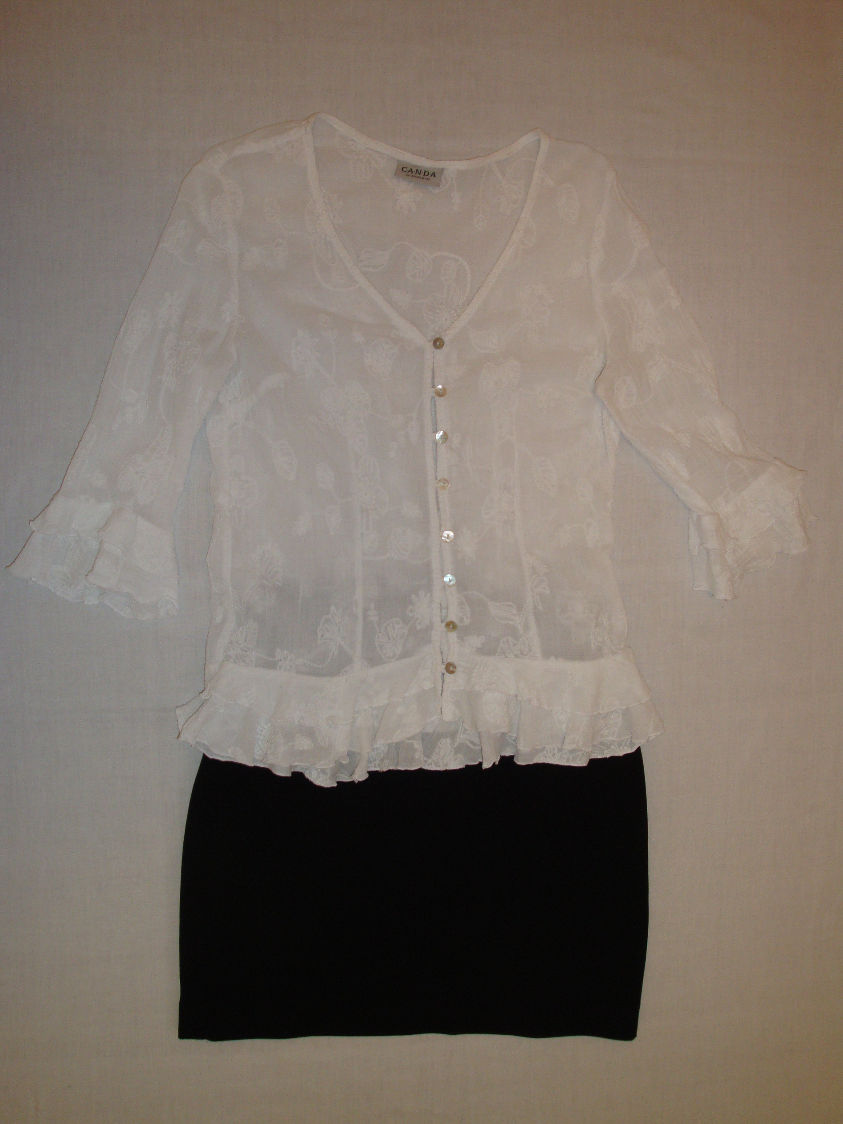
Auch diese Kleidung ist festlich.
Zu dem schwarzen, kurzen und engen Rock passt diese Bluse sehr gut.
Die Bluse ist weiß und mit den Blümchen gestickt. Sie hat acht Perlmuttknöpfe und auf dem unteren Teil und auf den Ärmeln die Volants.

Slide 10
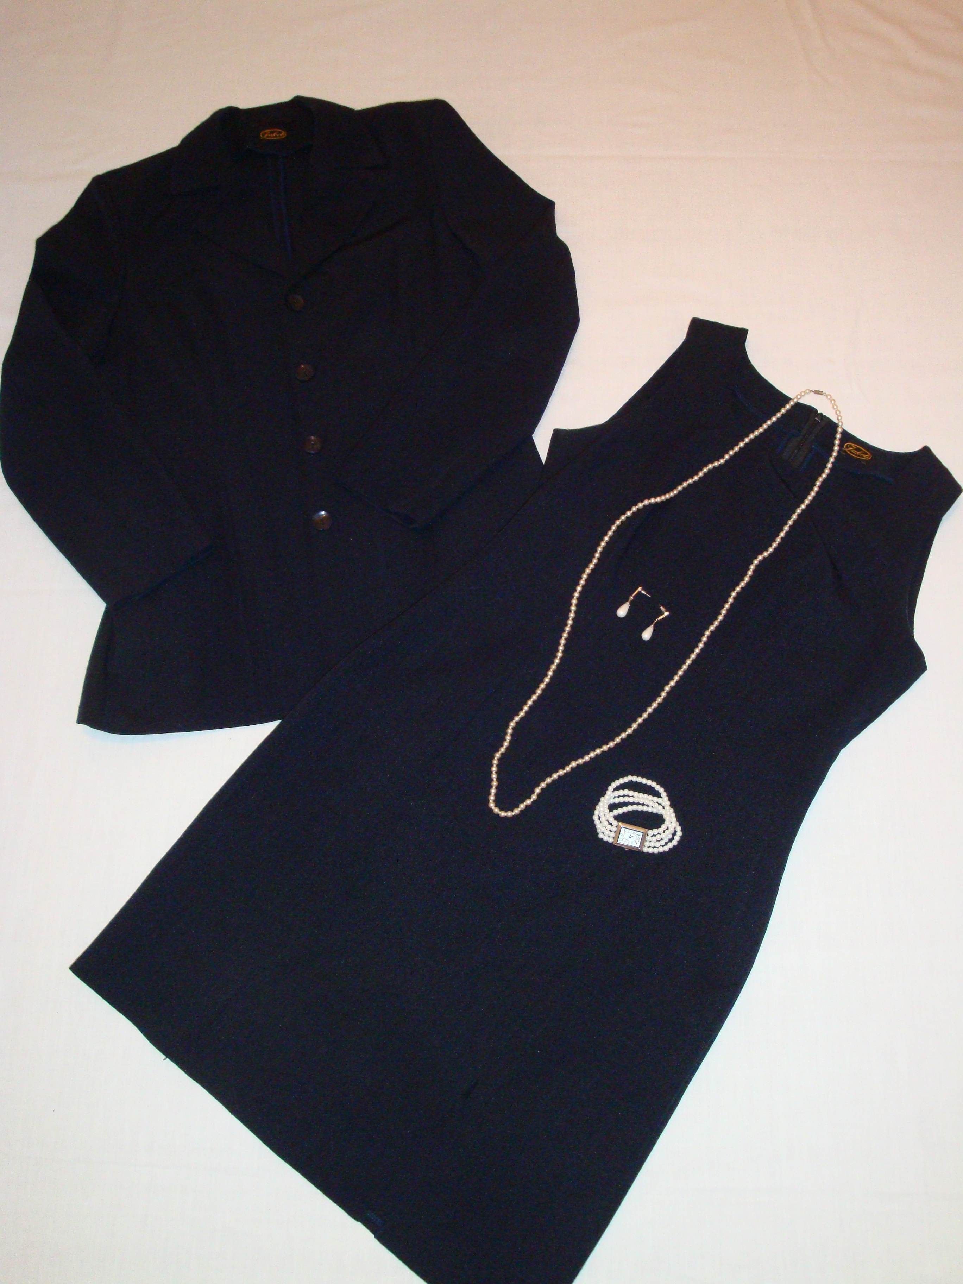
Dieses festliche Komplet besteht aus dem längeren Sakko und aus dem Kleid.
Das dunklblaue Kleid ist eng und ärmellos.
Das Kleid können wir mit der Bijouterie schmücken. Auf dem Bild sind Perlenohringe, Perlenschnur und Perlenarmbanduhr zu sehen.

Slide 11
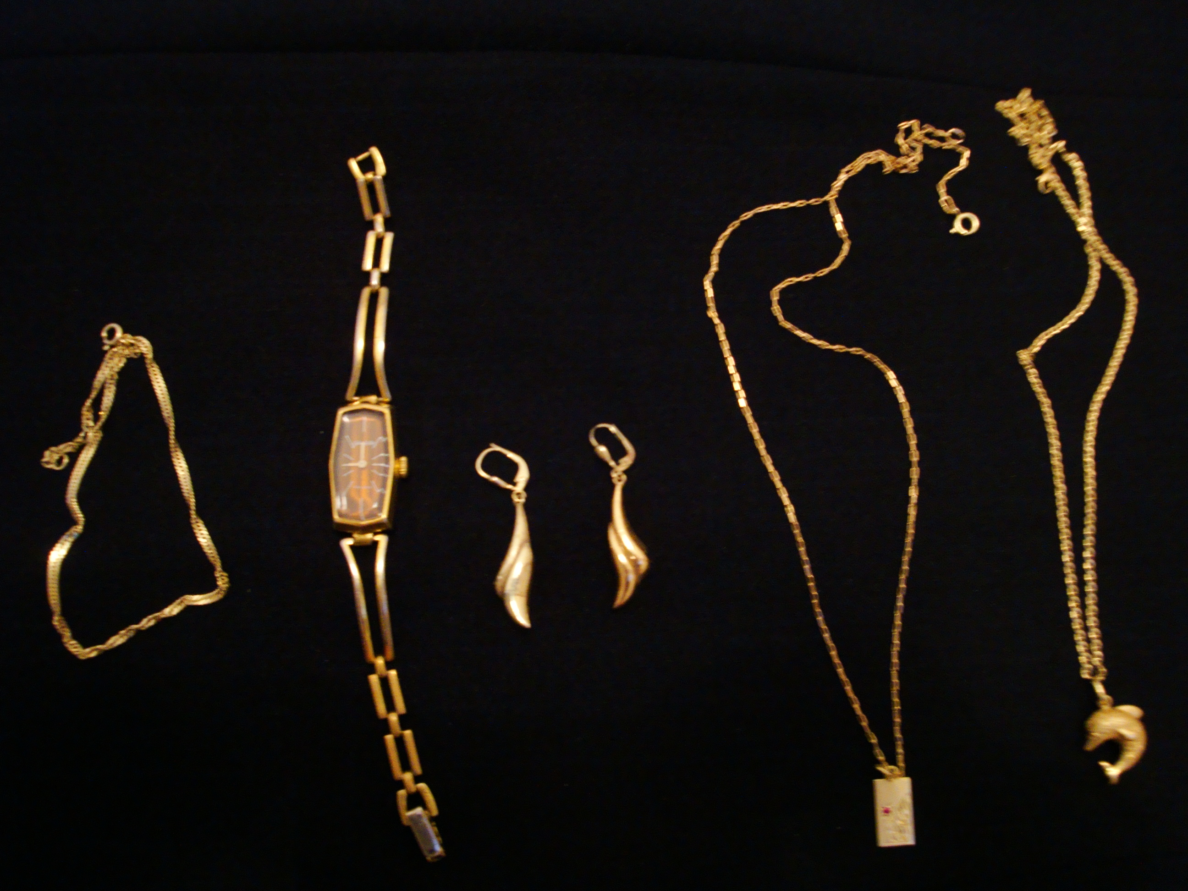
Zu der gesellschaftlichen Kleidung gehört auch der goldene Schmuck.
Auf dem Bild sind ein Armband, eine Armbanduhr, Ohringe und zwei Ketten mit den Anhängern.

Slide 12
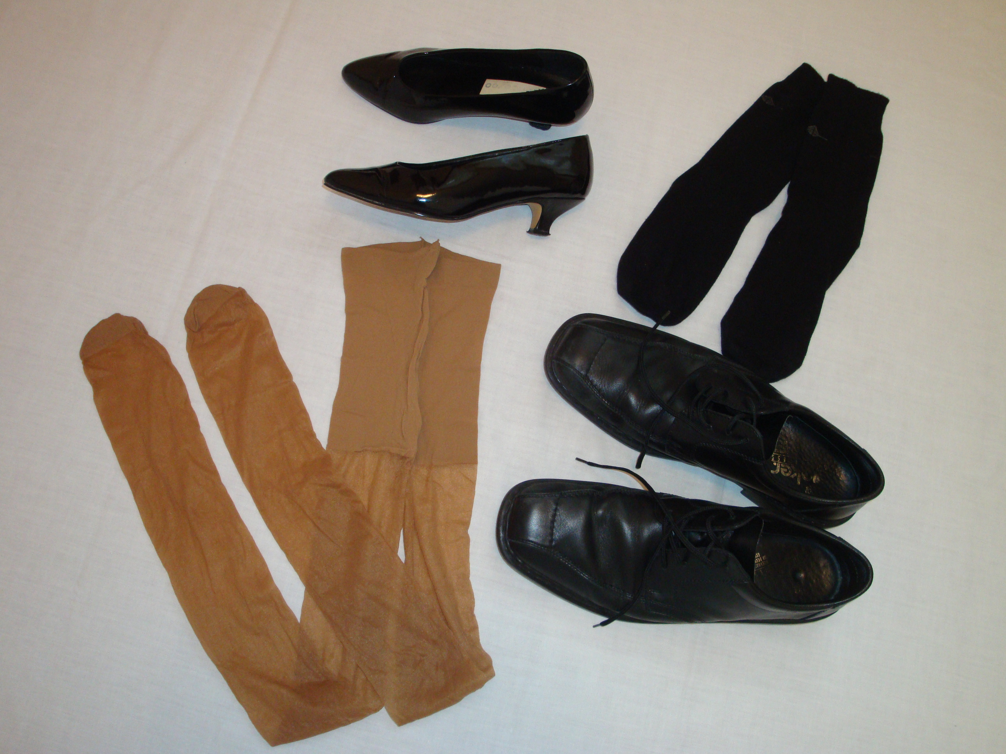
Modisches Beiwerk:
Die Frauen tragen zum Kleid die Strumpfhose und die Pumps.
Die Männer müssen die schwarzen Fußsocken und die schwarzen Halbschuhe haben.

Slide 13
Použité materiály:
Fotografie z archívu autora.

